Slide 1
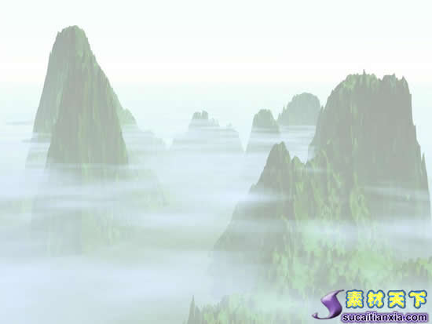
沉香救母（二）
苏教版二年级语文下册

Slide 2
遥远 感动 转眼间
孝心 激动 不在乎
高耸入云 日思夜想
重见天日 救母心切
沉香救母心切，便拜别了师傅，奔向了
遥远的华山 。
奔向华山

Slide 3
救母心切
救
切
便
刀
qiè 心切 急切 亲切
qiē 刀切 切断

Slide 4
时光过得真快，转眼
间沉香15岁了。他救母心
切，便拜别了师傅，向着遥
远的华山 去。
奔
沉香这一路走得怎样？

Slide 5
默读第二自然段，并画出沉香走得艰难的句子。
一路上，沉香不知翻过了多少座高山，也不
知跨过了多少道深涧。
饿了就采几只野果充饥，渴了就捧几口泉
水喝喝。
脚上磨出了一个个血泡，身上划下了一道
道血痕，他一点儿也不在乎。

Slide 6
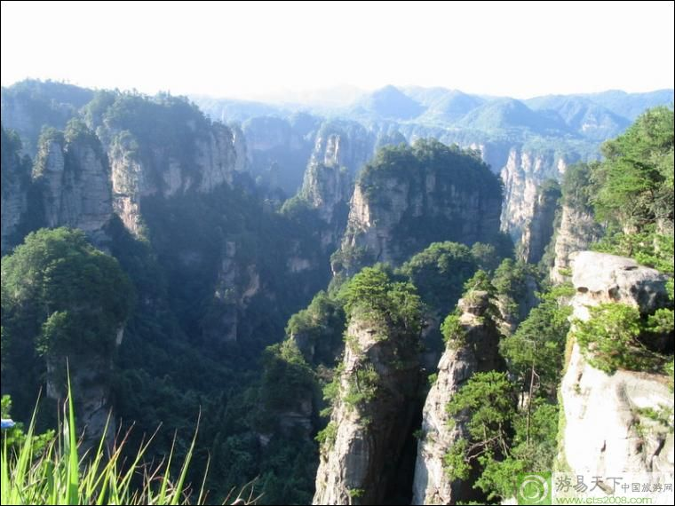
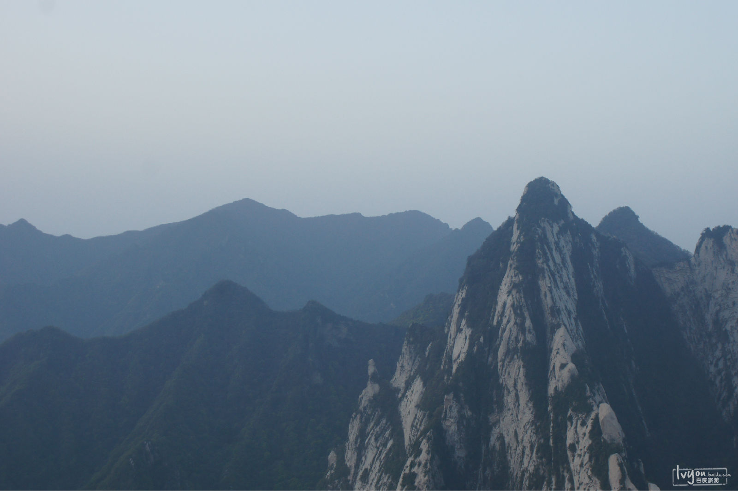
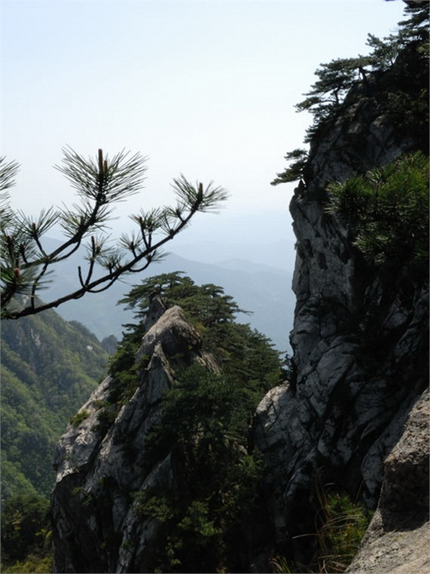
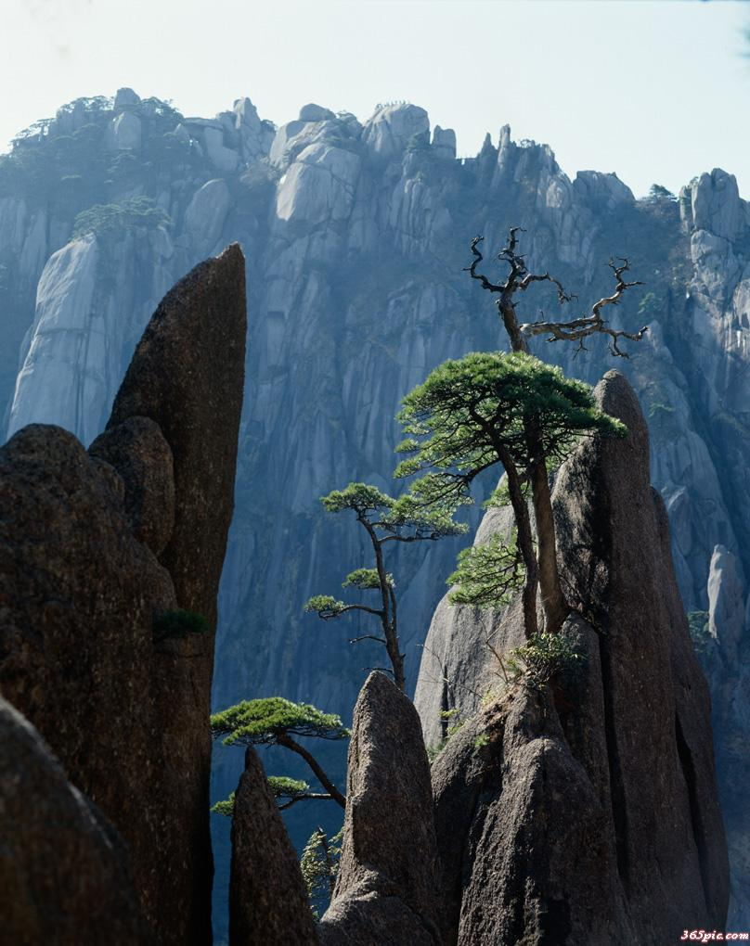
一路上，沉香不知翻过了 ，
也不知跨过了 。
多少座高山
多少道深涧

Slide 7
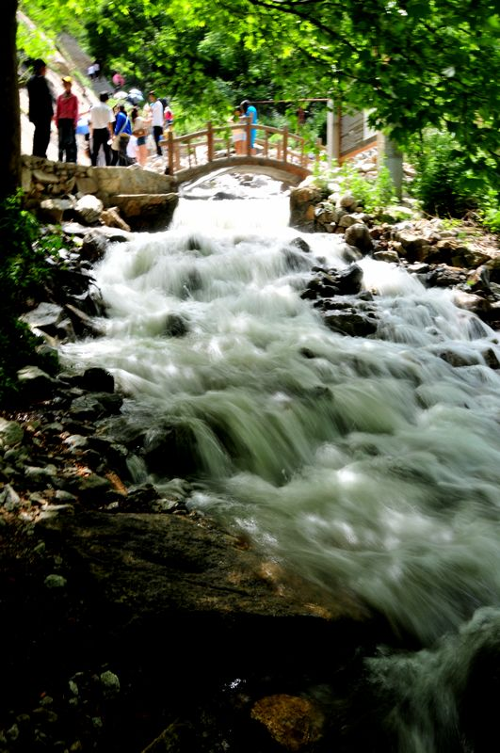
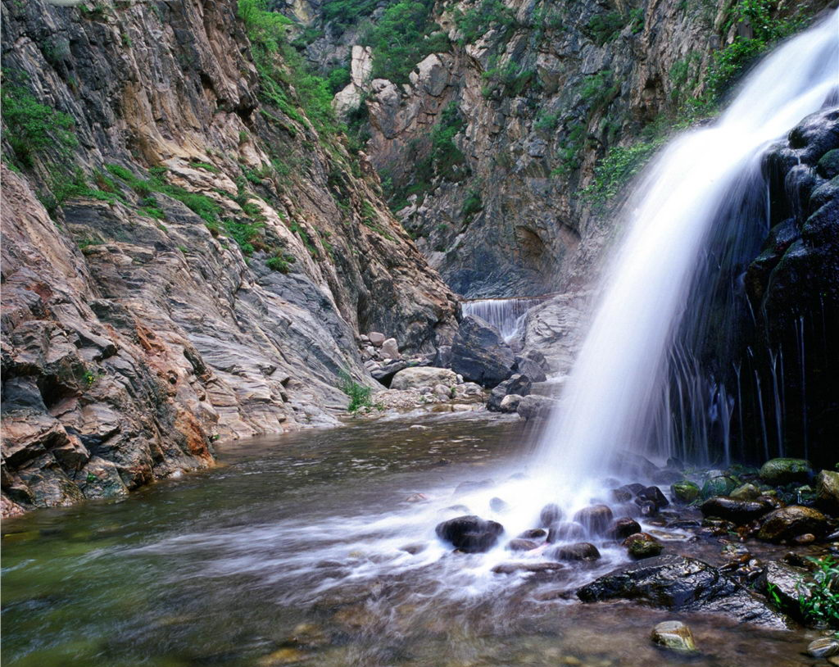
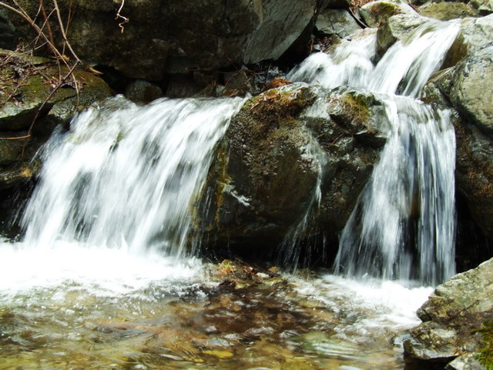
深涧：两座山之间很深的溪流。

Slide 8
一路上，沉香不知翻过了多少座高
山，也不知跨过了多少道深涧。
饿了
就采几只野果充饥，渴了就捧几口泉
水喝喝。
脚上磨出了一个个血泡，身上
划下了一道道血痕，他一点儿也不在
乎。
救母心切

Slide 9
一路上，沉香不知翻过了多少座高
山，也不知跨过了多少道深涧。
饿了
就采几只野果充饥，渴了就捧几口泉
水喝喝。
脚上磨出了一个个血泡，身上
划下了一道道血痕，他一点儿也不在
乎。
，他不在乎。

Slide 10
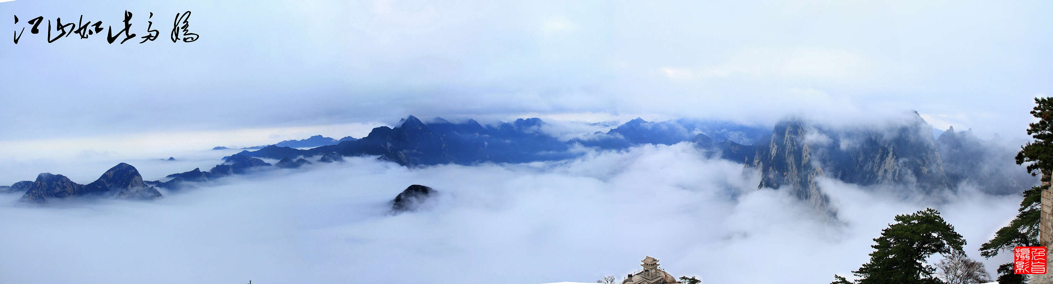
沉香所面对的困难，远不止如此，他还遇到什么困难，什么危险，他一点儿也不在呢？试着说一说。
，他不在乎。
的沉香

Slide 11
一路上，沉香不知翻过了多少座高山，也不知跨过了多少道深涧。饿了就采几只野果充饥，渴了就捧几口泉水喝喝。脚上磨出了一个个血泡，身上划下了一道道血痕，他一点儿也不在乎。
深涧 捧起 血痕 野果 充饥

Slide 12
深涧 捧起 血痕
救 切 便 果 充
救命 贴切 方便 水果 充当 求救 急切 便利 果树 充实 急救 心切 顺便 果然 充分

Slide 13
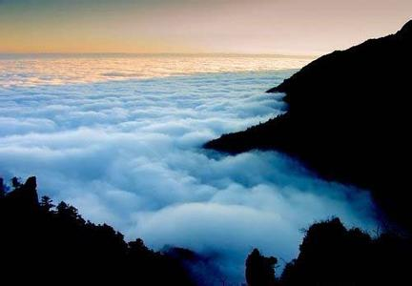
沉香救母（二）
第二课时

Slide 14
词语积累
时光 拜别 华山 救母心切
拜别 遥远 野果 转眼间
充饥 泉水 血泡 不在乎
孝心 仙人 打败 高耸入云
见面 奋力 扑进 日思夜想
扑进 怀抱 重见天日

Slide 15
一路上，沉香不知翻过了多少座高山，也不知跨过了多少道深涧。饿了就采几只野果充饥，渴了就捧几口泉水喝喝。脚上磨出了一个个血泡，身上划下了一道道血痕，他一点儿也不在乎。
孝
沉香有一颗感人至深的孝心，正是这份孝心，沉香救母心切，正是这份孝心，他坚强勇敢地克服了所有的困难。

Slide 16
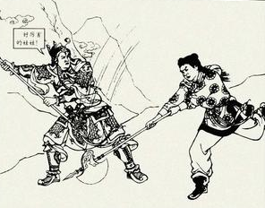
沉香的孝心感动了仙人，仙人送给他一把神斧。他打败了凶恶的二郎神，来到了华山脚下。

Slide 17
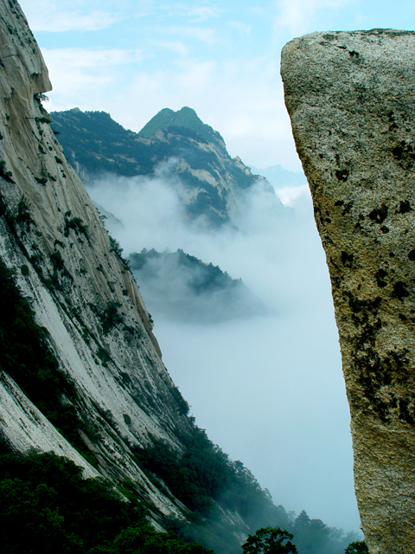
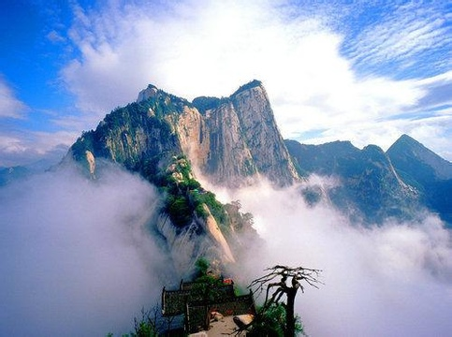
此时此刻，紧握神斧的沉香心情怎样？想要做什么？朗读第四自然段。
望着高耸入云的华山，想到就要跟日思夜想的妈妈见面了，沉香心里无比激动。

Slide 18
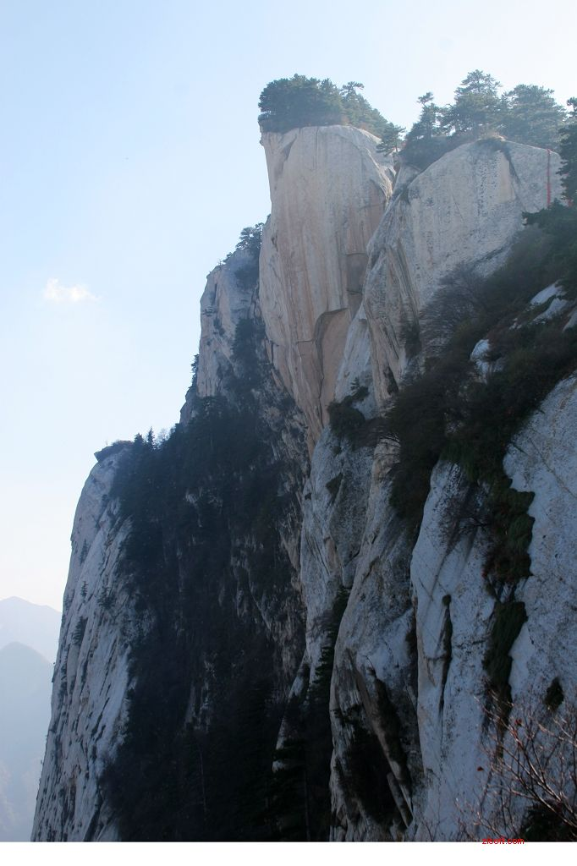
望着高耸入云的华山，想到就要跟日思夜想的妈妈见面了，沉香心里无比激动。
日思夜想

Slide 19
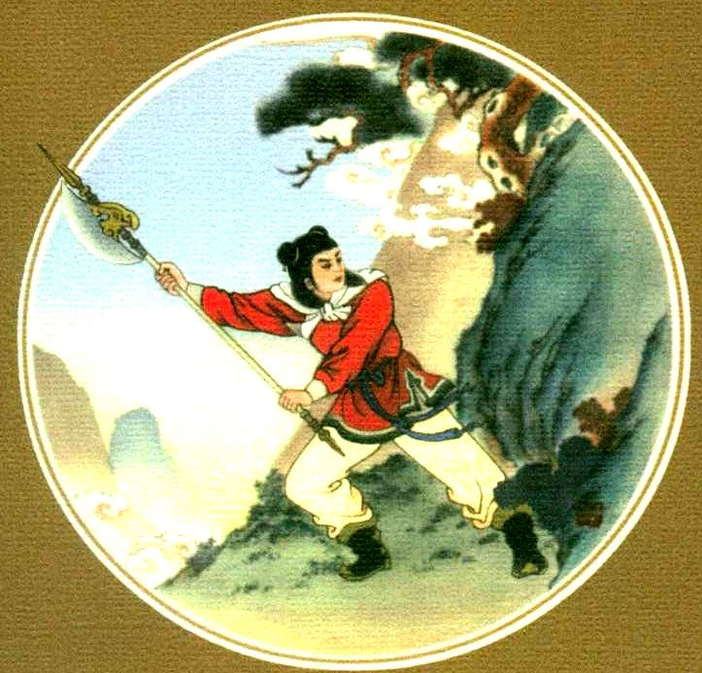
他举起神斧，奋力向大山劈去。
奋力

Slide 20
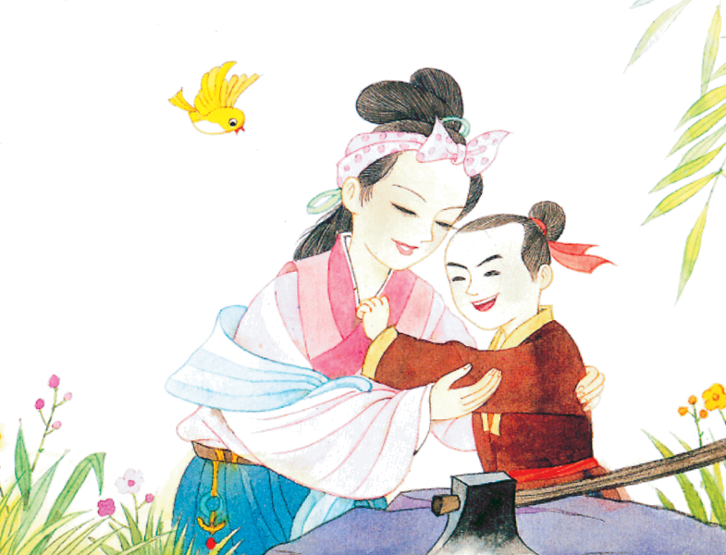
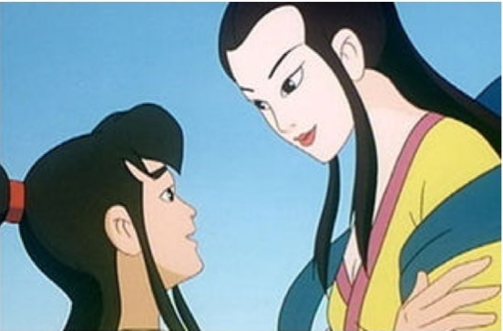
只听“轰隆”一声巨响，大山被劈成了两半，受苦多年的妈妈重见了天日。沉香一头扑进了妈妈的怀抱。
15年的分别，15年的等待，15年的日思夜想，分别多年的母子终于团聚了，他们会说些什么呢？

Slide 21
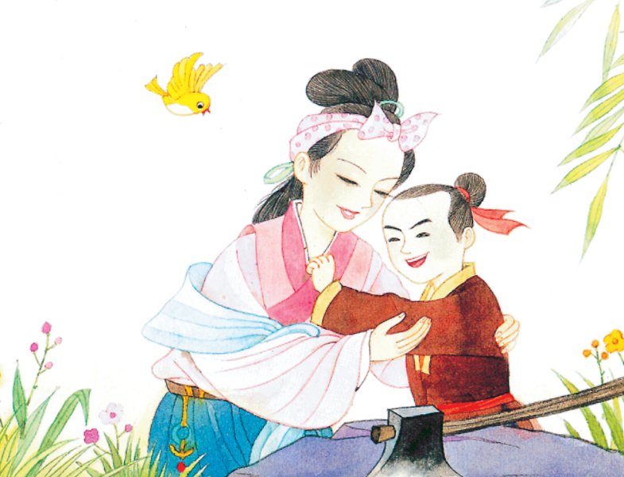

Slide 22
我们把这个动人的故事浓缩于简短的词串中。读读词串，回顾这个感人的故事。
拜别 奔向 千辛万苦
孝心 感动 获得神斧
打败 凶恶 劈山救母

Slide 23
选择适当的词填空
课堂练习
一件件，一针针，一个个，一线线，一道道
母亲在灯下（ ）（ ）为我
缝补衣裳。
沉香身上划了（ ）血痕。
我把玩具（ ）收拾起来。
他脚上磨起了（ ）血泡。
一针针
一线线
一道道
一件件
一个个

Slide 24
根据提示说一说这个故事
奔向华山
不畏艰险
仙人送斧
劈山救母

Slide 25
练一练
（ ）的华山
（ ）的女神
（ ）的生活
（ ）的武艺

Slide 26
读读记记
一口泉水 一次次追问 摘下野果
一把神斧 一个个血泡 磨出血泡
一声巨响 一道道血痕 划下血痕
一阵激动 一声声叹息 流下眼泪
一身武艺 一座座高山 扑进怀抱

Slide 27
按课文内容填空
一路上，沉香不知翻过了多少座高山，也不知跨过了多少道深涧。脚上磨出了一个个血泡，身上划下了一道道血痕，他一点儿也不在乎。
多少座
多少道
一个个
一道道
一点儿也不在乎

Slide 28
神斧 轰隆
孝 仙 败 凶 恶
孝顺 仙人 失败 凶狠 凶恶 孝心 仙鹤 打败 凶相 恶毒 孝敬 神仙 胜败 凶残 恶果

Slide 29
小链接
恶，“亚”原写作“亞”，像人脸部胀突的样子，表示面目丑，难看，加上“心”成“恶”表示面目、内心都是凶的、坏的。如：凶恶、恶意、恶果。又读wù，表示不喜欢，讨厌。如：厌恶。又读ě，心里觉得不好受想呕吐。如：恶心。
识记方法：亚心合并，读为三音，恶（è）习可恶（wù），让人恶（ě）心。

Slide 30
参考资料
救 形声字。“攵”是手持器械。义为手拿兵器相救。也可识记为：有人“求”解难，手拿器械（攵）就去救。
切 形声字。本义是切开。引申为磨。如：咬牙切齿。又引申为接近。如：贴切。
便 会意字。更替他人，帮助别人，给人方便。或说人若有不便之处，更换就方便。本义是方便，便利。引申为简便。今日的“大便”、“小便”可识记为人要吐故纳新，不断更除，这样才方便，否则会憋得难受。
充 会意字。上为育省形（充）为子的倒写，下为“儿”。本义是孩儿出生后长高长大。既长高长大了身体自然就充满、充实了，所以又引申为多、满等义。
仙 会意字。古代道家和方士幻想长生不死的人就是“仙人”。仙人居住在深山，所以“仙”字从山。现代汉语中又作“死”的婉辞。如：仙逝。
败 会意字。从贝，从攵（攴）。“攵”有手持棍杖敲击的意思，会意为手持棍棒敲击贝壳，即意在毁坏。古人在吃贝肉时须先把贝壳砸开，本义就是毁坏、败坏。引申为腐烂变质，衰落，凋残，失败等。现代汉语常用词是失败，打败，意为被打败的一方就像被砸毁的“贝”一样稀巴烂，真是溃不成军。
凶 指事字。“凵”是凹陷的象形，“乂”表示险恶。本义是不吉利、灾难。凶恶的“凶”古文字是“兇”，上凶下儿，表示人样子的凶残、凶恶，现与“凶”通用。
恶 会意字。 “亚”原写作“亞”，像人脸部胀突的样子，表示面目丑，难看，加上“心”成“恶”表示面目、内心都是凶的、坏的。如：凶恶、恶意、恶果（也可识记为：因其面目难看，所以使人“恶”心）又读wù，表示不喜欢，讨厌。如：厌恶。又读ě，心里觉得不好受想呕吐。如：恶心。可识记为：亚心合并，读为三音，恶（è）习可恶（wù）。让人恶（ě）心。

